Slide 1
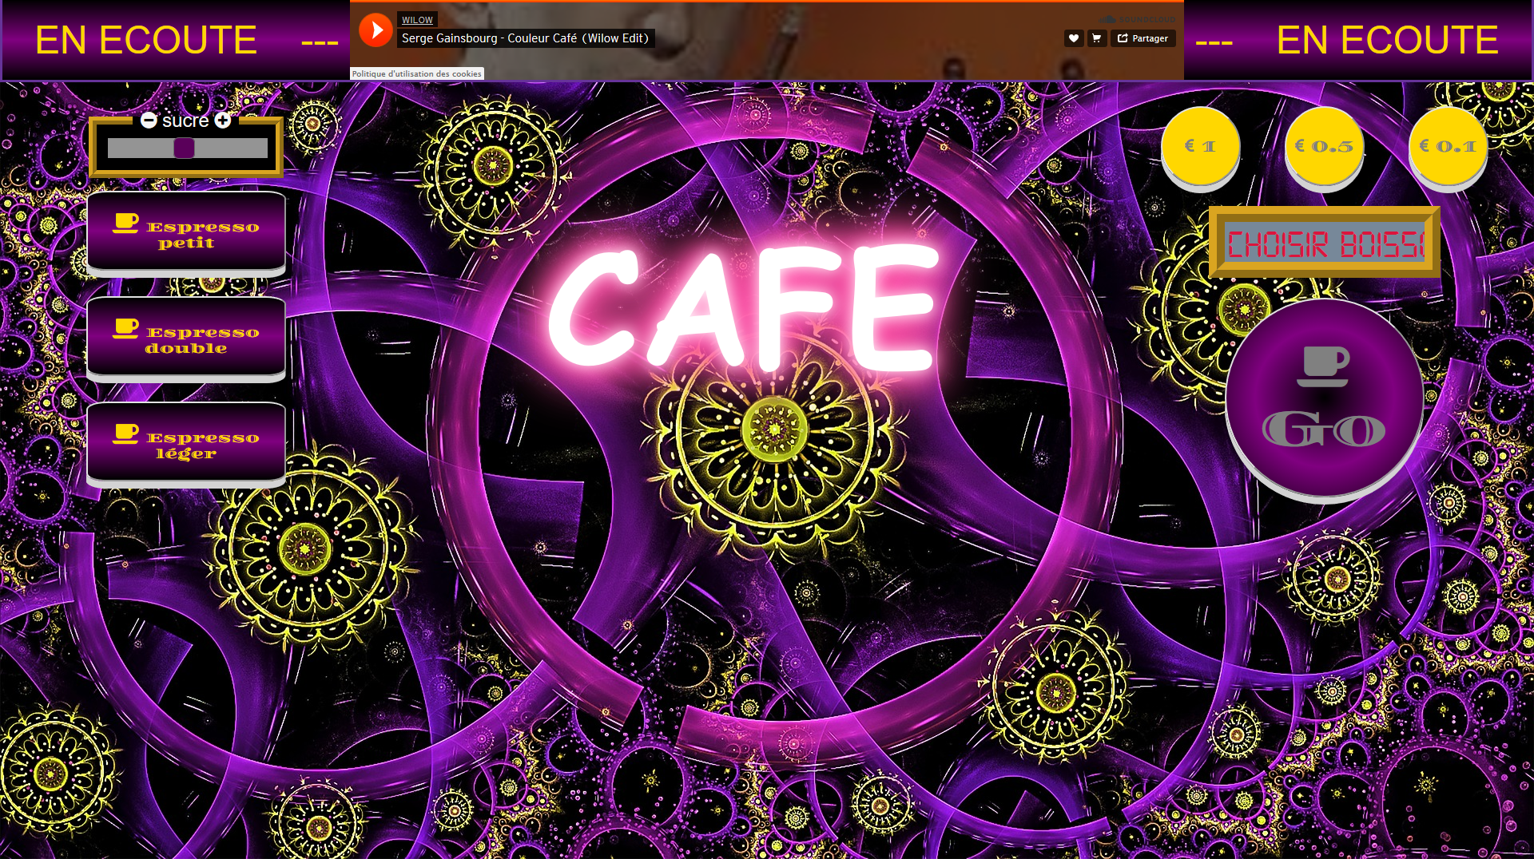
Machine à café psyché-rococo-kitsh

Slide 2
LA MAQUETTE
EN ECOUTE ---
BARRE SOUNDCLOUD (S. Gainsbourg: « couleur café »)
--- EN ECOUTE
- Sucre +
CAFE
1€
1€
1€
Expresso petit
AFFICHEUR LCD
Expresso
double
GO
Expresso léger
Image gobelet.gif

Slide 3
HEADER -> flexbox
EN ECOUTE ---
BARRE SOUNDCLOUD (S. Gainsbourg: « couleur café »)
--- EN ECOUTE
- Sucre +
CAFE
1€
1€
1€
Expresso petit
AFFICHEUR LCD
Expresso
double
GO
Expresso léger
Image gobelet.gif

Slide 4
HEADER -> flexbox
EN ECOUTE ---
BARRE SOUNDCLOUD (S. Gainsbourg: « couleur café »)
--- EN ECOUTE
- Sucre +
CAFE
1€
1€
1€
Expresso petit
AFFICHEUR LCD
Expresso
double
PRE
IFrame
GO
PRE
Expresso léger
Image gobelet.gif

Slide 5
<div #machine> -> Flexbox
EN ECOUTE ---
BARRE SOUNDCLOUD (S. Gainsbourg: « couleur café »)
--- EN ECOUTE
- Sucre +
CAFE
1€
1€
1€
Expresso petit
AFFICHEUR LCD
Expresso
double
GO
Expresso léger
Image gobelet.gif

Slide 6
<div #choix> -> Flexbox
EN ECOUTE ---
BARRE SOUNDCLOUD (S. Gainsbourg: « couleur café »)
--- EN ECOUTE
- Sucre +
CAFE
1€
1€
1€
Expresso petit
AFFICHEUR LCD
Expresso
double
GO
Expresso léger
Image gobelet.gif

Slide 7
<div #corps> -> Flexbox
EN ECOUTE ---
BARRE SOUNDCLOUD (S. Gainsbourg: « couleur café »)
--- EN ECOUTE
- Sucre +
CAFE
1€
1€
1€
Expresso petit
AFFICHEUR LCD
Expresso
double
GO
Expresso léger
Image gobelet.gif

Slide 8
<div #monnaie> -> Flexbox
EN ECOUTE ---
BARRE SOUNDCLOUD (S. Gainsbourg: « couleur café »)
--- EN ECOUTE
- Sucre +
CAFE
1€
1€
1€
Expresso petit
AFFICHEUR LCD
Expresso
double
GO
Expresso léger
Image gobelet.gif

Slide 9
<div #gobelet>
EN ECOUTE ---
BARRE SOUNDCLOUD (S. Gainsbourg: « couleur café »)
--- EN ECOUTE
- Sucre +
CAFE
1€
1€
1€
Expresso petit
AFFICHEUR LCD
Expresso
double
GO
Expresso léger
Image gobelet.gif

Slide 10
LES COMMANDES

Slide 11
ACCUEIL
EN ECOUTE ---
BARRE SOUNDCLOUD (S. Gainsbourg: « couleur café »)
--- EN ECOUTE
Réglage tirette (range) indépendant
- Sucre +
Menu SoundCloud (play/pause…)
1€
1€
1€
Expresso petit
CHOISIR BOISSON
Affichage LCD défilant (balise <marquee> obsolète)
Expresso
double
Boutons choix produit
GO
Expresso léger
Désactivés

Slide 12
CHRONOLOGIE EVENEMENTIELLE
Expresso petit
Choix utilisateur
+
Bip
Expresso
double
Expresso léger

Slide 13
CHRONOLOGIE EVENEMENTIELLE 2
1€
1€
1€
Expresso petit
1 EURO
Affichage LCD montant
Expresso
double
Choix utilisateur
Expresso léger
Activation pièces

Slide 14
CHRONOLOGIE EVENEMENTIELLE 3
Désactivation pièces
si montant restant du = 0
1€
1€
1€
Expresso petit
0.5 EURO
Calcul montant restant du
mise à jour affichage
Expresso
double
Boutons choix produit
GO
Expresso léger
Activation bouton GO
si montant restant du = 0
Insertion pièces
+
Son pièce

Slide 15
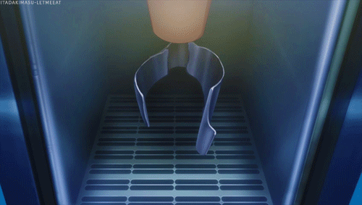
CHRONOLOGIE EVENEMENTIELLE 4
1€
1€
1€
Expresso petit
Montant restant du = 0
PAIEMENT: OK
Expresso
double
Boutons choix produit
GO
Appui bouton GO
si montant restant du = 0
Expresso léger
Affichage image gobelet.gif
+
son machine

Slide 16
ACCUEIL

Slide 17
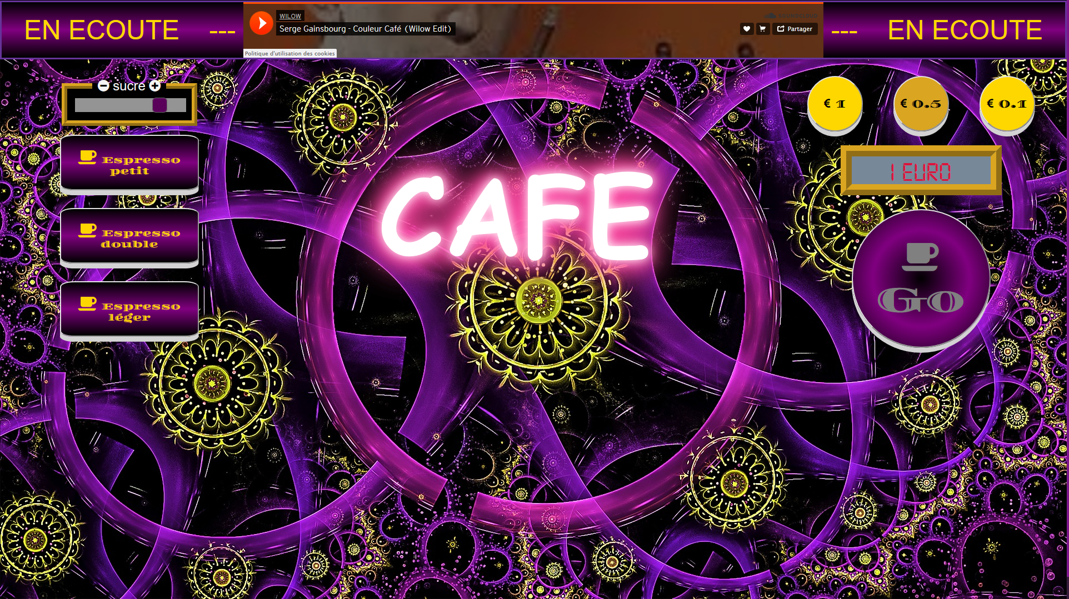
SELECTION SUCRE ET PETIT EXPRESSO

Slide 18

PAIEMENT 0,5 €

Slide 19
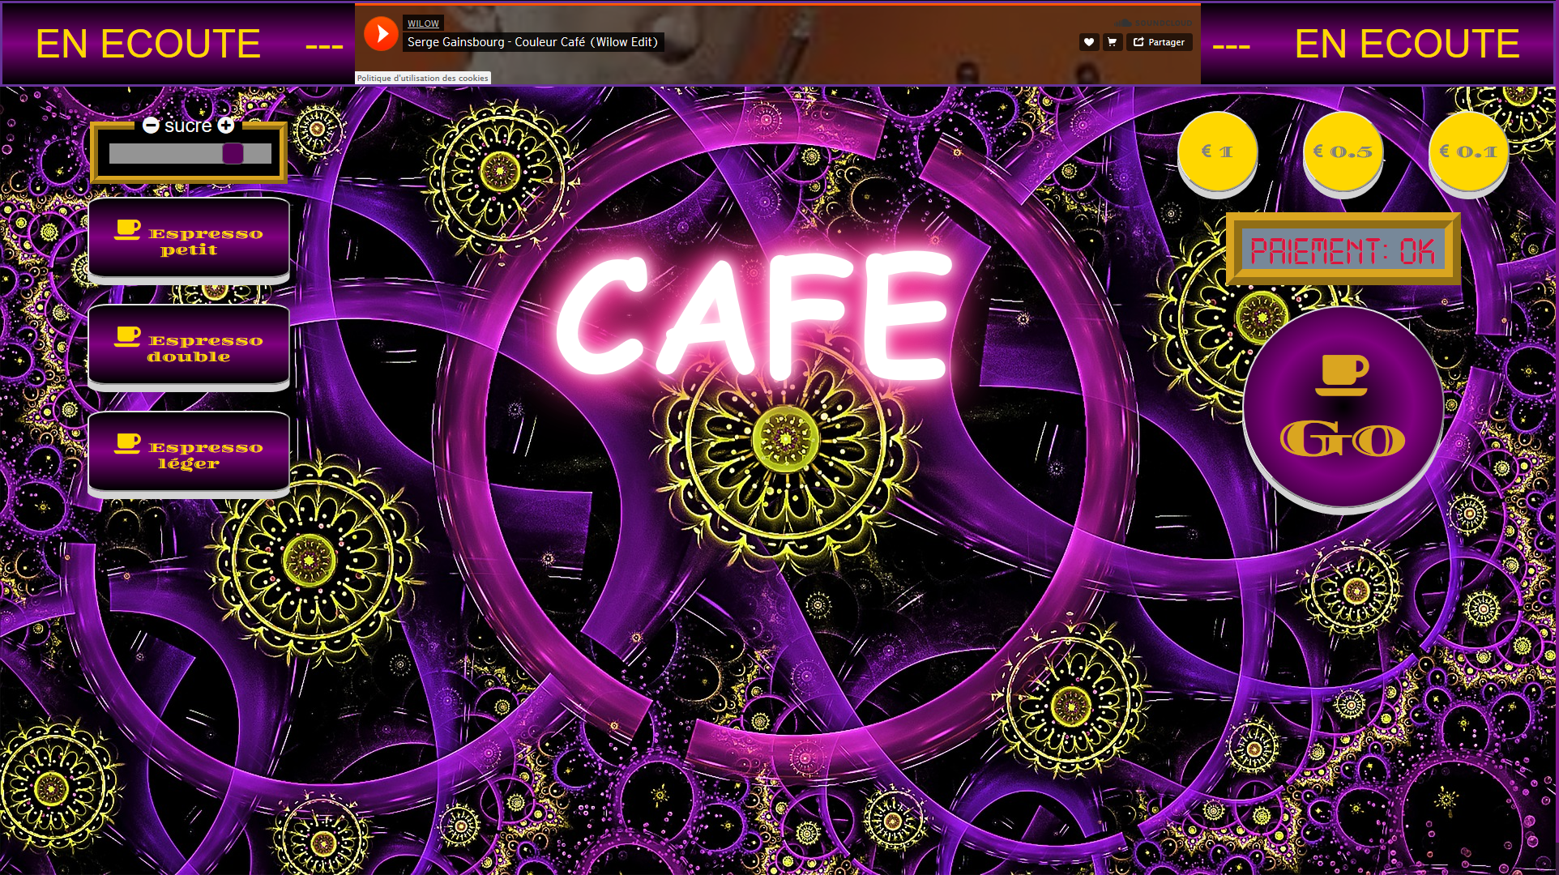
PAIEMENT COMPLET

Slide 20
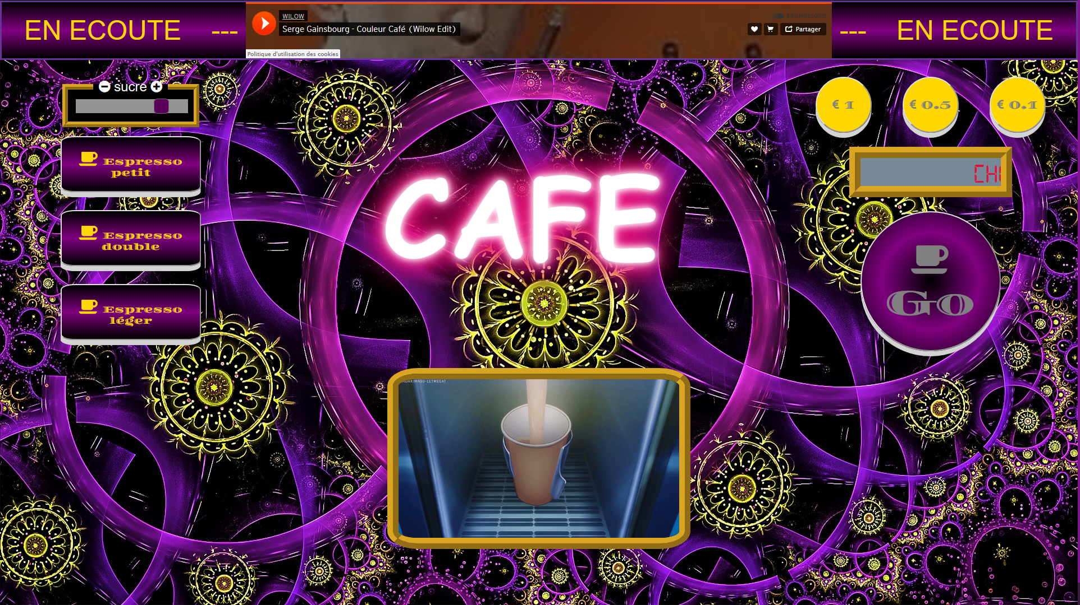
RECEPTION BOISSON

Slide 21
POLICES DE CARACTERE

Slide 22

balise <PRE>
<pre> EN ECOUTE --- </pre>
Dans une balise <pre>, le texte est affiché avec une police à largeur fixe (généralement Courier), et cette balise préserve les espaces et les sauts de ligne.

Slide 23

Police Google Font « diplomata » Icônes FontAwesome (4.7)
header
<link rel="stylesheet" href="https://cdnjs.cloudflare.com/ajax/libs/font-awesome/4.7.0/css/font-awesome.min.css">
<link href='https://fonts.googleapis.com/css?family=Diplomata' rel='stylesheet'>
CSS
.btChoix {font-family: 'diplomata';}
body
<button class="btChoix"><i class="fa fa-coffee fa-2x"></i> Espresso petit</button>

Slide 24

Police LCD
CSS
@font-face { /* Définition d'une nouvelle police perso LCD/**/
font-family: "fontLCD";
src: url("fonts/digital-7.ttf") format("truetype");
}
#paye {font-family: "fontLCD";}

Slide 25

Police cursive avec effet Glow (CSS)
.glow {
font-family: cursive;
font-size: 12em;
color: #fff;
text-align: center;
-webkit-animation: glow 1s ease-in-out infinite alternate;
-moz-animation: glow 1s ease-in-out infinite alternate;
animation: glow 1s ease-in-out infinite alternate;
}
@-webkit-keyframes glow {
from {text-shadow: 0 0 10px #fff, 0 0 20px #fff, 0 0 30px #e60073, 0 0 40px #e60073, 0 0 50px #e60073, 0 0 60px #e60073, 0 0 70px #e60073;}
to {text-shadow: 0 0 20px #fff, 0 0 30px #ff4da6, 0 0 40px #ff4da6, 0 0 50px #ff4da6, 0 0 60px #ff4da6, 0 0 70px #ff4da6, 0 0 80px #ff4da6;}
}

Slide 26
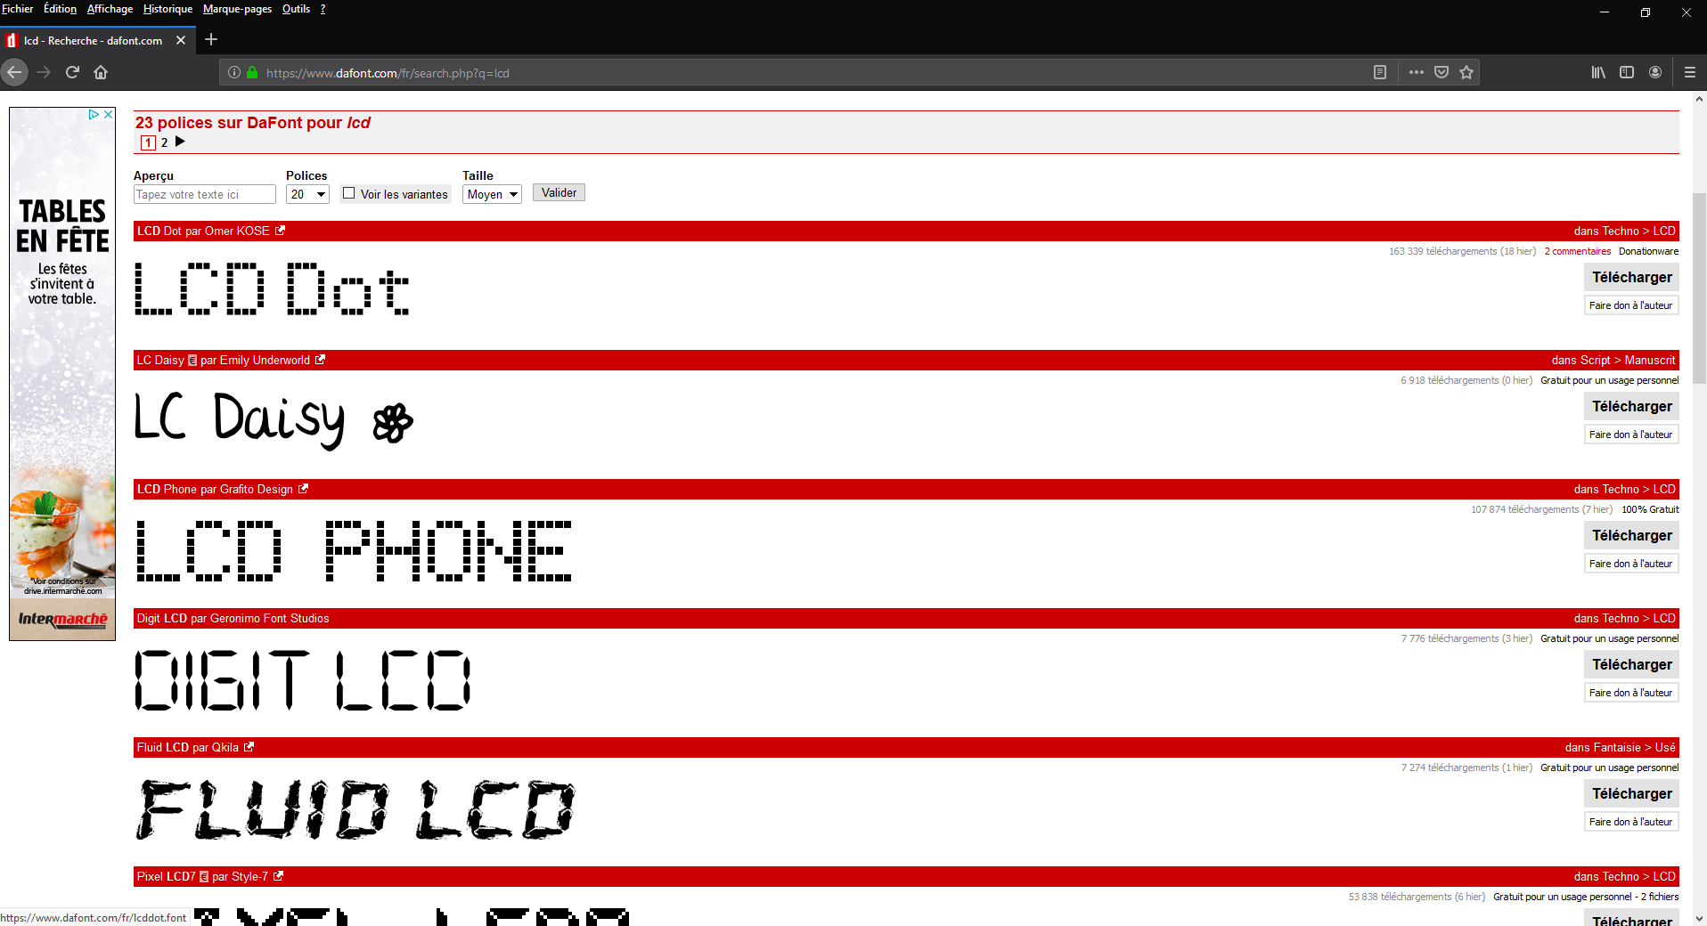
SOURCE: DaFont.com

Slide 27
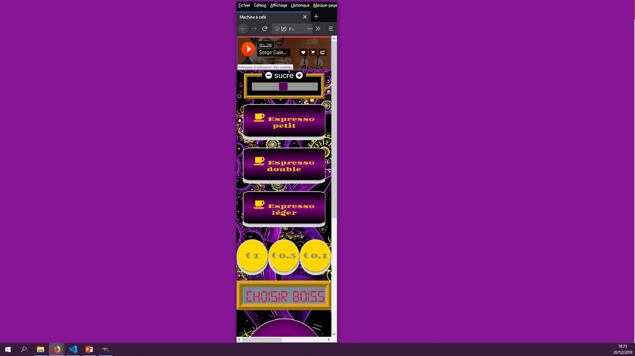
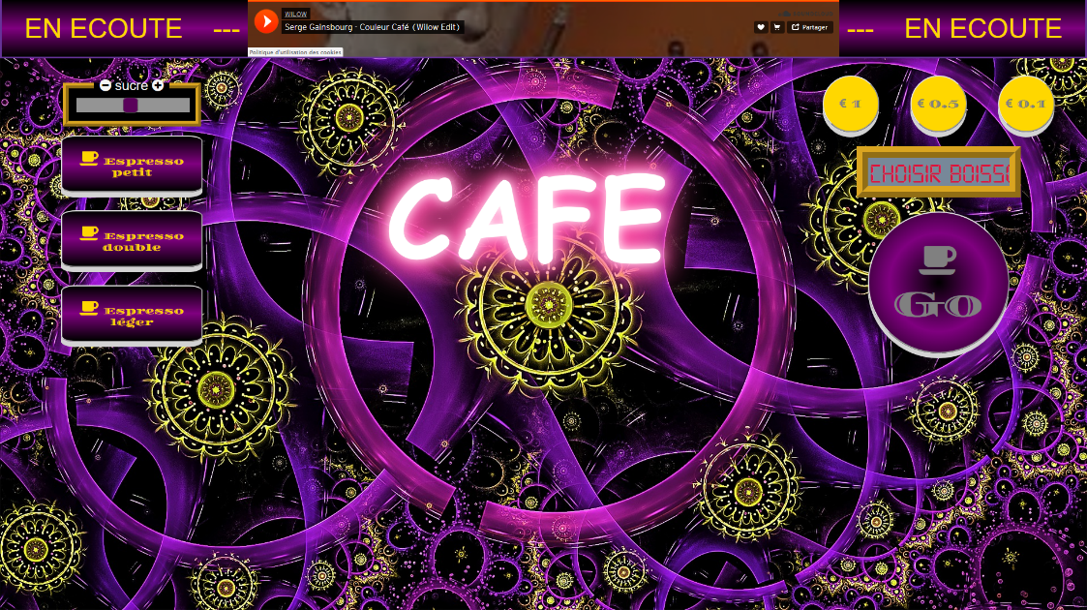
RESPONSIVE
Disparition des container <PRE>
Disparition du div <CAFE>
Alignement vertical
@media screen and (max-width: 1024px) {
#corps, pre {display:none;}
#machine {
flex-direction: column;
align-items: center;
}
header iframe, #choix, #monnaie {
width:100%;
}
}

Slide 28
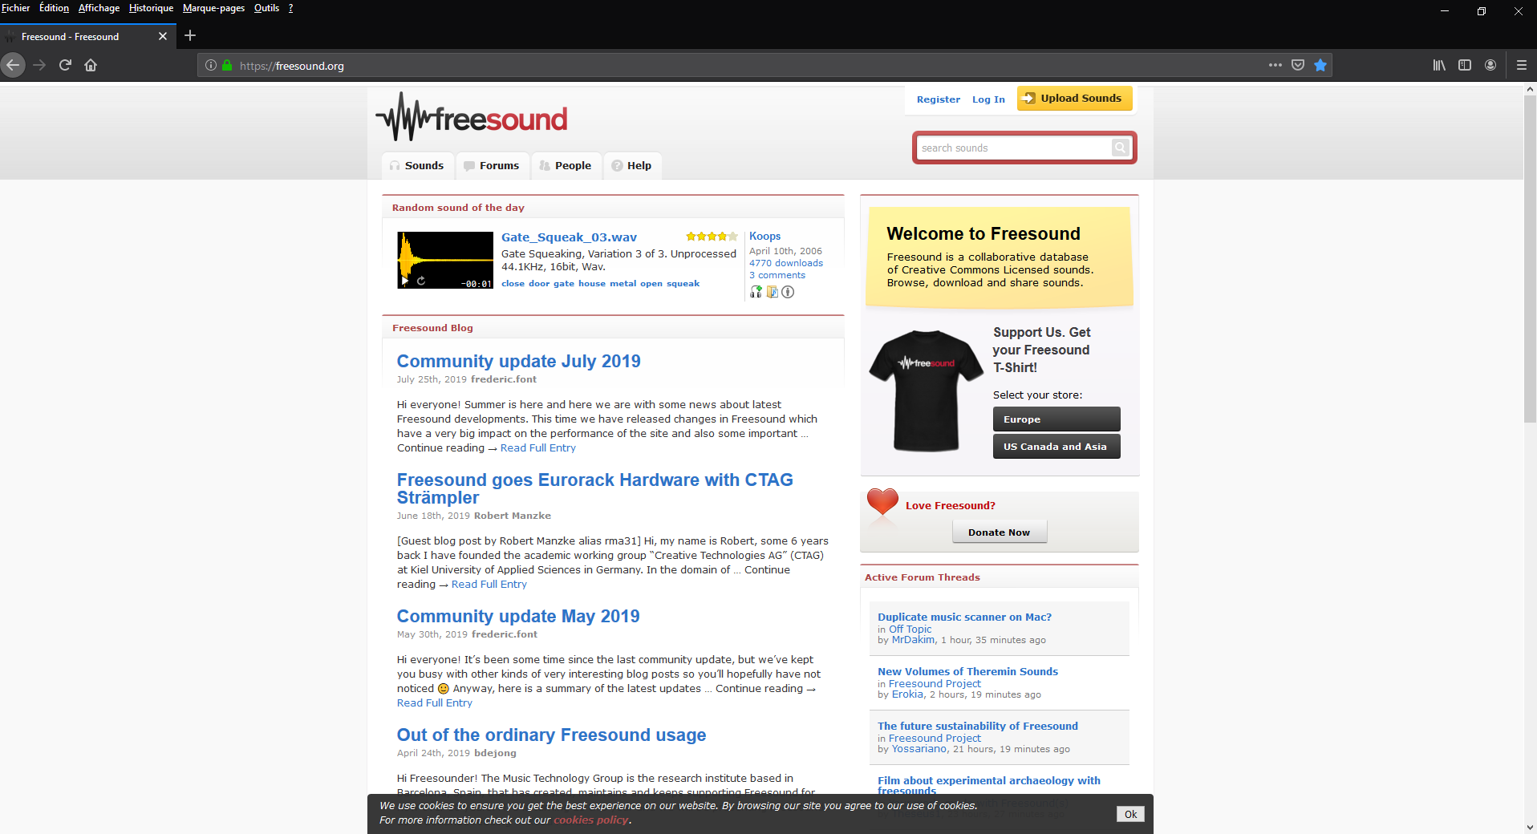
LES SONS

Slide 29
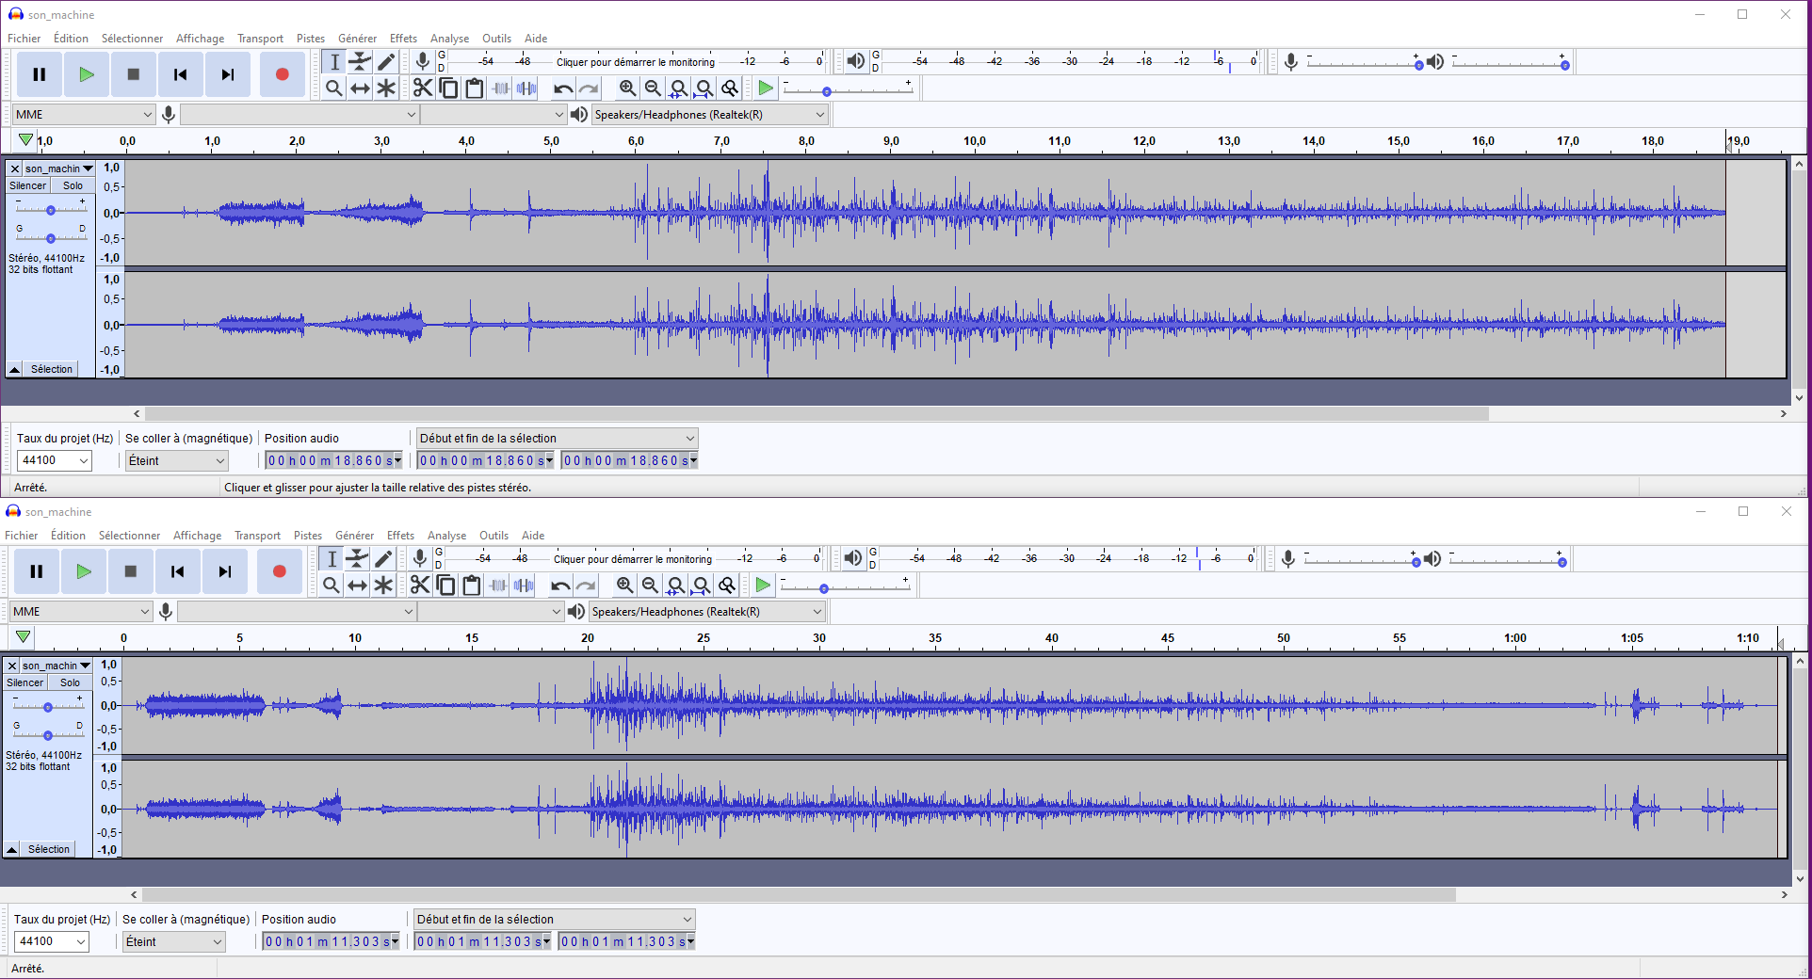
DECOUPAGE AVEC AUDACITY
Après: 18,86 s
Avant: 1mn11 s

Slide 30
AXES D’ AMELIORATION
Gif / vidéo du gobelet
Rendre la monnaie

Slide 31
FIN !!!

